Slide 1
2.4 操作RDD
map()方法就是一种转换
另一方面reduce()方法是一个动作
Notes:
RDD支持两种类型的操作：转换（Transformation）是从现有数据集创建新数据集，以及动作（Action）在数据集上运行计算后将值返回给驱动程序。例如map()方法就是一种转换，通过将转换函数应用到数据集中的每个元素上，并返回结果生成新的RDD。 接下来会依次看 操作RDD、转换，以及 动作，后面的实现和案例都会沿着这条线继续展开。

Slide 2
2.4.1 转换（1/2）
最基础的转换包括map()和filter()
也可能变大，例如flatMap()、union()和cartesian()
还可能保持近似相同的记录数，例如map()
转换大体可以分成两类：窄转换和宽转换
Notes:
转换代表了Spark大数据计算框架一类操作，可从现有RDD生成新的RDD。转换以RDD作为输入，并产生一个或多个RDD作为输出。每当我们应用任何转换时，它都会创建新的RDD。
窄转换指的是，子RDD中某个分区的计算只依赖父RDD中的单个分区或少量固定分区，例如map()、filter()。

Slide 3
2.4.1 转换（2/2）
列出一些Spark中常见的转换操作
图例 2‑7 常见RDD转换操作示意（1）
图例 2‑8 常见RDD转换操作示意（2）
基于单个RDD的转换，也就是输入只有一个RDD的情况
Notes:
宽转换则意味着一个分区的结果可能依赖父RDD的多个分区，通常会伴随Shuffle，例如groupByKey()和reduceByKey()。下面列出一些Spark中常见的转换操作。
下面先看基于单个RDD的转换，也就是输入只有一个RDD的情况。先通过并行化一个集合来创建示例RDD。

Slide 4
2.4.1 转换：代码片段（1/7）
先构造一个用于演示的并行数据集
用 map 把输入转换成后续要处理的结构
片段 1
scala> val rdd = sc.parallelize(List(1,2,3,3)) rdd: org.apache.spark.rdd.RDD[Int] = ParallelCollectionRDD[0] at parallelize at \<console\>:24
片段 2
scala> rdd.map(x => x + 1).collect res0: Array[Int] = Array(2, 3, 4, 4)
Notes:
这里没有从外部读数据，而是直接在程序里构造样例集合。它的目的通常是先把算子链路讲清楚，再替换成真实数据源。
map 的作用是保持数据条数大体不变，但把每条记录改造成更适合后续计算的形式。讲的时候要点出转换前后的结构差异。

Slide 5
2.4.1 转换：代码片段（2/7）
先过滤出真正要参与计算的数据
用 flatMap 把一条记录展开成多个元素
用 map 把输入转换成后续要处理的结构
片段 1
scala> rdd.filter(x => x != 1).collect res1: Array[Int] = Array(2, 3, 3)
片段 2
scala> rdd.flatMap(x => x.to(3)).collect res2: Array[Int] = Array(1, 2, 3, 2, 3, 3, 3) scala> rdd.map(x => x.to(3)).collect res2: Array[scala.collection.immutable.Range.Inclusive] = Array(Range(1, 2, 3), Range(2, 3), Range(3), Range(3))
Notes:
这一步是在缩小计算范围。把过滤条件讲清楚，后面聚合出来的结果才能知道是在什么约束下得到的。
flatMap 的关键不是做了遍历，而是把一对多的展开放进计算链路。很多词频统计、日志拆词和明细展开都依赖这一步。
map 的作用是保持数据条数大体不变，但把每条记录改造成更适合后续计算的形式。讲的时候要点出转换前后的结构差异。

Slide 6
2.4.1 转换：代码片段（3/7）
先对照代码理解 Range是相等地间隔开的整数有序序列。例如
先对照代码理解 代码 2.7 如果想创建一个Range
片段 1
scala> 1 to 3 res4: scala.collection.immutable.Range.Inclusive = Range(1, 2, 3) scala> 5 to 14 by 3 res3: scala.collection.immutable.Range = Range(5, 8, 11, 14)
片段 2
scala> 1 until 3 res3: scala.collection.immutable.Range = Range(1, 2)
Notes:
讲这段代码时，先指出输入对象，再说明中间做了哪些转换，最后在哪里触发执行或写出结果。这样听众能把 API 调用和完整处理链对上。
讲这段代码时，先指出输入对象，再说明中间做了哪些转换，最后在哪里触发执行或写出结果。这样听众能把 API 调用和完整处理链对上。

Slide 7
2.4.1 转换：代码片段（4/7）
通过 action 触发前面的惰性计算真正执行
先构造一个用于演示的并行数据集
片段 1
scala> rdd.distinct().collect res4: Array[Int] = Array(2, 1, 3)
片段 2
scala> val rdd = sc.parallelize(List(3,1,90,3,5,12)) rdd: org.apache.spark.rdd.RDD[Int] = ParallelCollectionRDD[96] at parallelize at \<console\>:24 scala> scala> rdd.sortBy(x => x).collect res73: Array[Int] = Array(1, 3, 3, 5, 12, 90) // ...
Notes:
前面的转换大多只是把执行计划串起来，直到这里遇到 action，Spark 才会真正下发任务。这个时点是理解执行模型的关键。
这里没有从外部读数据，而是直接在程序里构造样例集合。它的目的通常是先把算子链路讲清楚，再替换成真实数据源。

Slide 8
2.4.1 转换：代码片段（5/7）
先构造一个用于演示的并行数据集
通过 action 触发前面的惰性计算真正执行
片段 1
scala> val rdd = sc.parallelize(List(1,2,3)) rdd: org.apache.spark.rdd.RDD[Int] = ParallelCollectionRDD[10] at parallelize at \<console\>:24 scala> val other = sc.parallelize(List(3,4,5)) other: org.apache.spark.rdd.RDD[Int] = ParallelCollectionRDD[11] at parallelize at \<console\>:24
片段 2
scala> rdd.union(other).collect res6: Array[Int] = Array(1, 2, 3, 3, 4, 5)
Notes:
这里没有从外部读数据，而是直接在程序里构造样例集合。它的目的通常是先把算子链路讲清楚，再替换成真实数据源。
前面的转换大多只是把执行计划串起来，直到这里遇到 action，Spark 才会真正下发任务。这个时点是理解执行模型的关键。

Slide 9
2.4.1 转换：代码片段（6/7）
通过 action 触发前面的惰性计算真正执行
片段 1
scala> rdd.intersection(other).collect res7: Array[Int] = Array(3)
片段 2
scala> rdd.subtract(other).collect res8: Array[Int] = Array(2, 1)
Notes:
前面的转换大多只是把执行计划串起来，直到这里遇到 action，Spark 才会真正下发任务。这个时点是理解执行模型的关键。

Slide 10
2.4.1 转换：代码片段（7/7）
通过 action 触发前面的惰性计算真正执行
scala> rdd.cartesian(other).collect res9: Array[(Int, Int)] = Array((1,3), (1,4), (1,5), (2,3), (3,3), (2,4), (2,5), (3,4), (3,5))
Notes:
前面的转换大多只是把执行计划串起来，直到这里遇到 action，Spark 才会真正下发任务。这个时点是理解执行模型的关键。

Slide 11
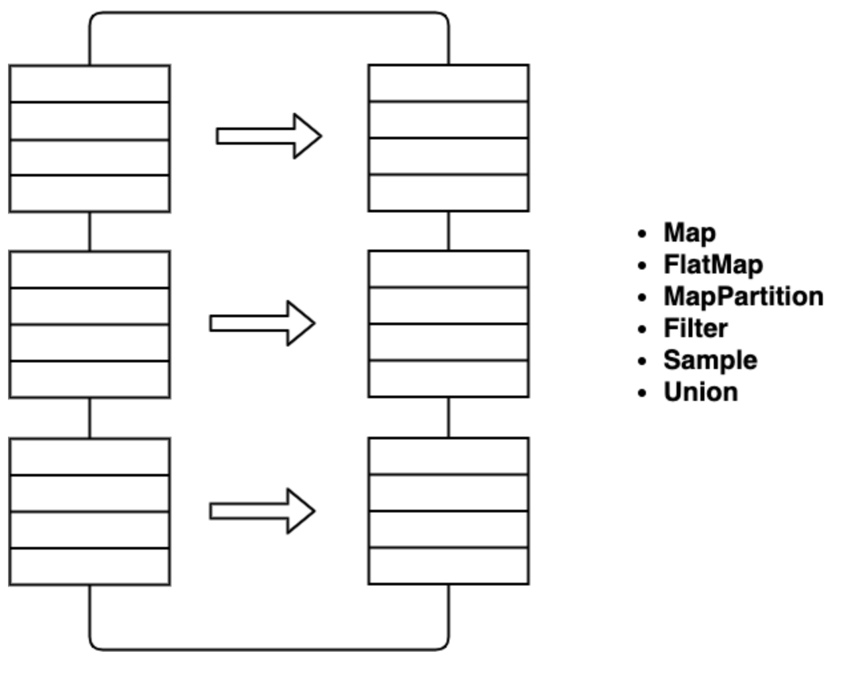
2.4.1 转换：图示（1）
Notes:
窄转换指的是，子RDD中某个分区的计算只依赖父RDD中的单个分区或少量固定分区，例如map()、filter()。宽转换则意味着一个分区的结果可能依赖父RDD的多个分区，通常会伴随Shuffle，例如groupByKey()和reduceByKey()。下面列出一些Spark中常见的转换操作。

Slide 12
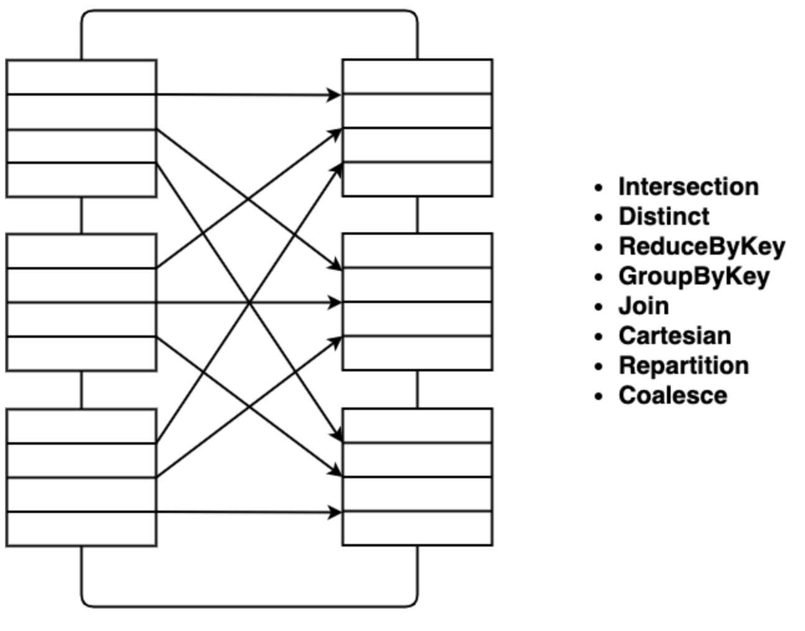
2.4.1 转换：图示（2）
Notes:
这张图展示的是 转换：图示（2）。讲解时先指出图里最值得看的结构、趋势或对比项，再说明它和正文结论是怎么对应上的。

Slide 13
2.4.2 动作（1/2）
转换会创建RDD，但是当我们要获取实际数据集时将需要执行动作
代码 2.16
reduce()方法将RDD中的两个元素作为输入
代码 2.17
Notes:
当触发动作后，不会像转换那样形成新的RDD，因此动作是提供非RDD值的操作，计算结果存储到驱动程序或外部存储系统中，并将惰性执行的RDD转换激活开始实际的计算任务。动作是将数据从执行器发送到驱动程序的方法之一，执行器是负责执行任务的代理。驱动程序是一个JVM进程，可协调工作节点和任务的执行。
此函数提供Spark中众所周知的Reduce功能。请注意，提供的任何方法f都应该符合交换律，以产生可重复的结果。reduce()方法将RDD中的两个元素作为输入，然后生成与输入元素相同类型的输出。

Slide 14
2.4.2 动作（2/2）
动作collect()是最常见且最简单的操作
代码 2.18
返回数据集中元素的数量
代码 2.19
Notes:
返回一个包含此RDD中所有元素的数组。动作collect()是最常见且最简单的操作，它将我们整个RDD的内容返回到驱动程序。如果预计整个RDD都适合内存，可以将collect()方法应用到单元测试，可以轻松地将RDD的结果与预期的结果进行比较。
例如RDD的值为(1, 2, 2, 3, 4, 5, 5, 6)，rdd.count()将得出结果8。

Slide 15
2.4.2 动作：代码片段（1/6）
先构造一个用于演示的并行数据集
先对照代码理解 此函数提供Spark中众所周知的Reduce功能。请注意
片段 1
scala> val rdd = sc.parallelize(List(1,2,3,3)) rdd: org.apache.spark.rdd.RDD[Int] = ParallelCollectionRDD[24] at parallelize at \<console\>:24
片段 2
scala> rdd.reduce((x, y) => x + y) res11: Int = 9
Notes:
这里没有从外部读数据，而是直接在程序里构造样例集合。它的目的通常是先把算子链路讲清楚，再替换成真实数据源。
讲这段代码时，先指出输入对象，再说明中间做了哪些转换，最后在哪里触发执行或写出结果。这样听众能把 API 调用和完整处理链对上。

Slide 16
2.4.2 动作：代码片段（2/6）
通过 action 触发前面的惰性计算真正执行
rdd.count()将得出结果8。 的执行步骤
片段 1
scala> rdd.collect res12: Array[Int] = Array(1, 2, 3, 3)
片段 2
scala> rdd.count res13: Long = 4
Notes:
前面的转换大多只是把执行计划串起来，直到这里遇到 action，Spark 才会真正下发任务。这个时点是理解执行模型的关键。
讲这段代码时，先指出输入对象，再说明中间做了哪些转换，最后在哪里触发执行或写出结果。这样听众能把 API 调用和完整处理链对上。

Slide 17
2.4.2 动作：代码片段（3/6）
先对照代码理解 返回数据集的第一元素，类似于take(1)。 的执行步骤
因此它表示一个有偏差的集合
片段 1
scala> rdd.first res14: Int = 1
片段 2
scala> rdd.take(3) res15: Array[Int] = Array(1, 2, 3)
Notes:
讲这段代码时，先指出输入对象，再说明中间做了哪些转换，最后在哪里触发执行或写出结果。这样听众能把 API 调用和完整处理链对上。
讲这段代码时，先指出输入对象，再说明中间做了哪些转换，最后在哪里触发执行或写出结果。这样听众能把 API 调用和完整处理链对上。

Slide 18
2.4.2 动作：代码片段（4/6）
先对照代码理解 因为所有的数据都被加载到驱动程序的内存中
先对照代码理解 ord：隐式排序 的执行步骤
片段 1
scala> rdd.takeSample(true,3) res16: Array[Int] = Array(2, 1, 1)
片段 2
scala> rdd.takeOrdered(2) res17: Array[Int] = Array(1, 2) scala> rdd.takeOrdered(2)(Ordering[Int].reverse) res18: Array[Int] = Array(3, 3)
Notes:
讲这段代码时，先指出输入对象，再说明中间做了哪些转换，最后在哪里触发执行或写出结果。这样听众能把 API 调用和完整处理链对上。
讲这段代码时，先指出输入对象，再说明中间做了哪些转换，最后在哪里触发执行或写出结果。这样听众能把 API 调用和完整处理链对上。

Slide 19
2.4.2 动作：代码片段（5/6）
先对照代码理解 对该RDD的所有元素应用函数f。与其他操作不同
先对照代码理解 op
片段 1
scala> rdd.foreach(x => print(x +" ")) 1 3 3 2
片段 2
scala> rdd.fold(0)((x, y) => x + y) res28: Int = 9 scala> rdd.fold(1)((x, y) => x + y) res29: Int = 12
Notes:
讲这段代码时，先指出输入对象，再说明中间做了哪些转换，最后在哪里触发执行或写出结果。这样听众能把 API 调用和完整处理链对上。
讲这段代码时，先指出输入对象，再说明中间做了哪些转换，最后在哪里触发执行或写出结果。这样听众能把 API 调用和完整处理链对上。

Slide 20
2.4.2 动作：代码片段（6/6）
先对照代码理解 代码 2.25
先对照代码理解 combOp：用于组合来自不同分区的结果的关联运算符 的执行步骤
片段 1
scala> rdd.partitions.size res25: Int = 2
片段 2
scala> rdd.aggregate((0, 0))((x, y)=>(x._1 + y, x._2 + 1),(x, y)=>(x._1 + y._1, x._2 + y._2)) res32: (Int, Int) = (9,4)
Notes:
讲这段代码时，先指出输入对象，再说明中间做了哪些转换，最后在哪里触发执行或写出结果。这样听众能把 API 调用和完整处理链对上。
讲这段代码时，先指出输入对象，再说明中间做了哪些转换，最后在哪里触发执行或写出结果。这样听众能把 API 调用和完整处理链对上。

